Slide 1
Злой инвестор
Репетиция защиты стартапа
Пять вопросов к вашему питчу
Vibecode Nights 2026
01
Notes:
Первый участник, 0:00–0:10. Мы сделали «Злого инвестора», тренажёр для подготовки к защите проекта. Источник: https://github.com/arrisstocrat/zloy-investor и рабочий демонстрационный сценарий. «Пересмена» является вымышленным учебным примером. Профили инвесторов являются художественной интерпретацией.

Slide 2
«С десяти до шести дней»
Команда называет результат.
«На скольких людях
вы это измерили?»
Репетиция помогает найти пробелы до встречи с инвестором.
02
Notes:
Первый участник, 0:10–0:30. Представьте: вы защищаете стартап и говорите, что сократили обучение сотрудников с десяти до шести дней. Инвестор спрашивает: «На скольких людях измерили?» И выясняется, что цифру команда записала со слов одного управляющего. Мы помогаем пройти такие вопросы до настоящей встречи. Источник: https://github.com/arrisstocrat/zloy-investor и рабочий демонстрационный сценарий. «Пересмена» является вымышленным учебным примером. Профили инвесторов являются художественной интерпретацией.

Slide 3
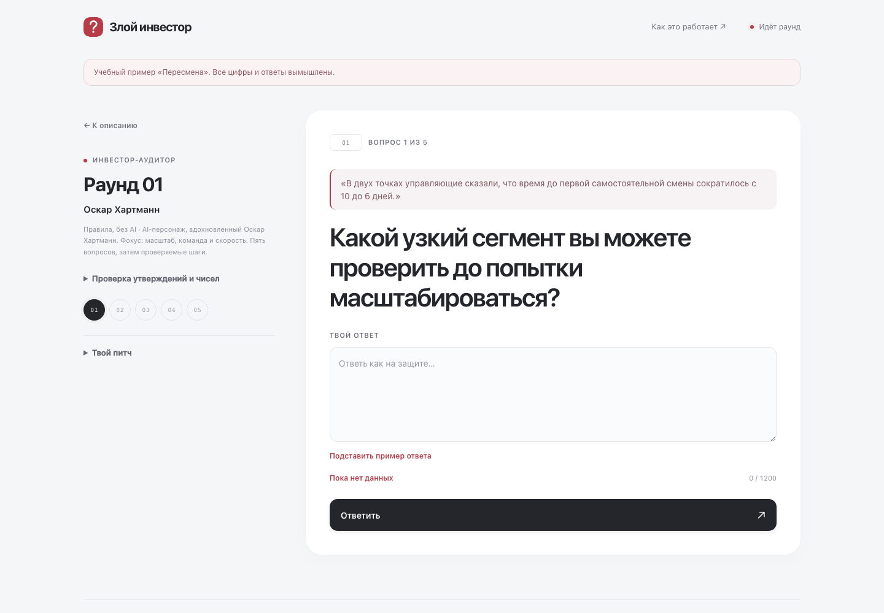
Питч и пять вопросов
Укажите стадию проекта
и вставьте питч.
Ответьте на пять вопросов.
Готовый пример можно
подставить на каждом шаге.
03
Notes:
Второй участник, 0:30–1:00. Покажу, как это работает. Вы указываете стадию проекта и вставляете питч. Дальше отвечаете на пять вопросов инвестора. Для демонстрации мы подготовили вымышленный проект «Пересмена», сервис обучения бариста. Пример можно подставить одной кнопкой. В конкурсном режиме мы используем персонажа, вдохновлённого Оскаром Хартманном. В расширенном режиме доступны пять профилей с разными приоритетами. Откройте https://zloy-investor.vercel.app/?example=1 и покажите первый вопрос. Источник: https://github.com/arrisstocrat/zloy-investor и рабочий демонстрационный сценарий. «Пересмена» является вымышленным учебным примером. Профили инвесторов являются художественной интерпретацией.

Slide 4
Основания для проверки
Слова участника
Финансовая арифметика
Уточняем, какими записями
или замерами команда
подтверждает результат.
Сверяем цену, число
платящих клиентов
и выручку за один период.
Jev помогает выбрать уточнение на отдельных шагах.
04
Notes:
Третий участник, 1:00–1:30. Мы обращаем внимание на то, чем команда подтверждает свои слова. После упоминания непроверенных результатов инвестор может попросить записи или замеры. Для финансовых заявлений мы проверяем арифметику: сходятся ли цена, число платящих клиентов и выручка за один период. Jev помогает выбирать уточнения на отдельных шагах. При этом мы не считаем слова участника независимо подтверждёнными фактами. Пока идёт этот блок, второй участник проходит оставшиеся вопросы через готовые примеры. Источник: https://github.com/arrisstocrat/zloy-investor и рабочий демонстрационный сценарий. «Пересмена» является вымышленным учебным примером. Профили инвесторов являются художественной интерпретацией.

Slide 5
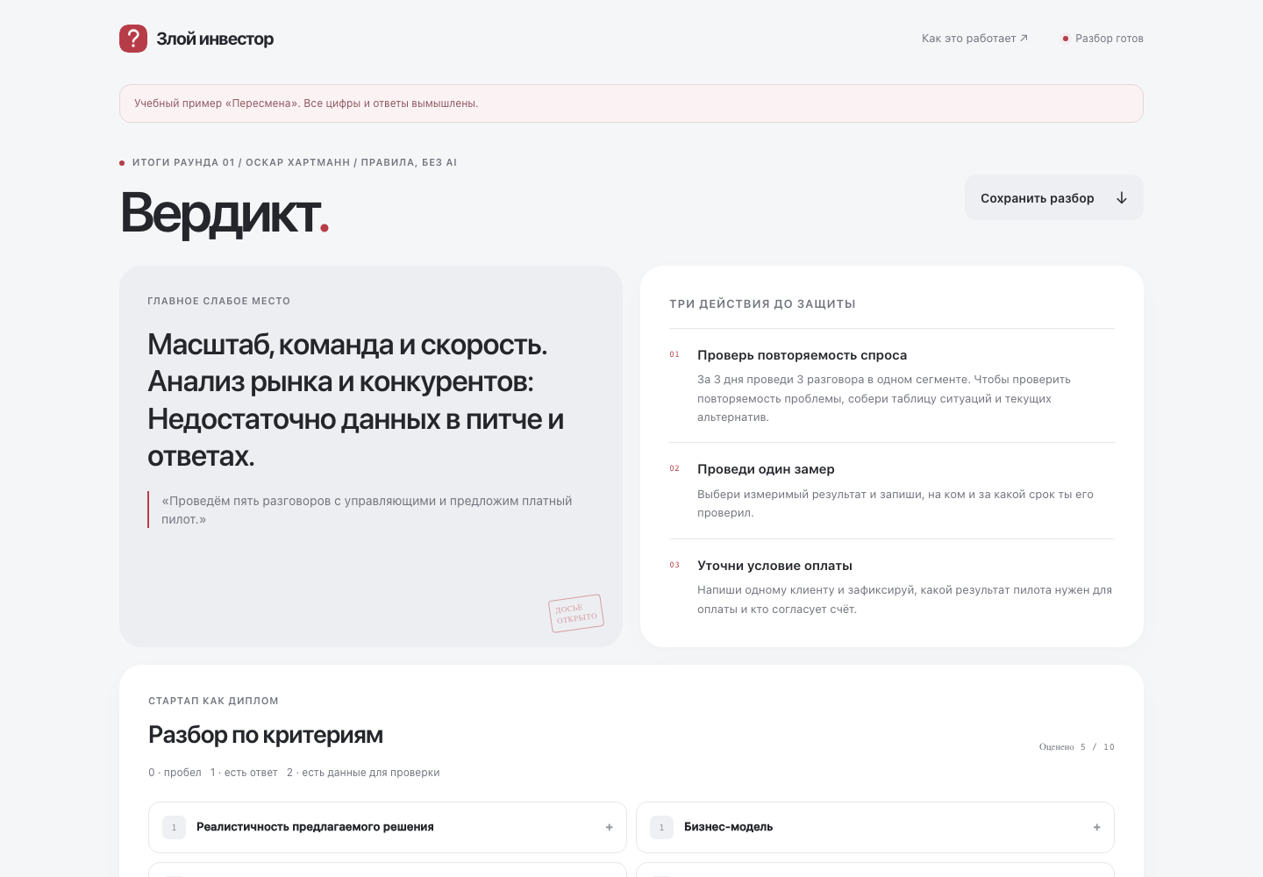
Разбор и действия до защиты
Десять критериев
с основаниями оценки.
Три действия,
которые команда сможет
выполнить до защиты.
05
Notes:
Четвёртый участник, 1:30–1:50. После пяти ответов участник получает разбор по десяти критериям. Для каждого можно посмотреть основание оценки. Затем он получает три действия до защиты. Например, запросить графики смен и проверить заявленный результат. Покажите готовый вердикт и три действия. Источник: https://github.com/arrisstocrat/zloy-investor и рабочий демонстрационный сценарий. «Пересмена» является вымышленным учебным примером. Профили инвесторов являются художественной интерпретацией.

Slide 6

Сайт уже работает
zloy-investor.vercel.app
Следующий шаг: дать командам
пройти репетицию и проверить,
какие пробелы они исправят.
Попробовать на примере
06
Notes:
Четвёртый участник, 1:50–2:00. Сайт уже работает. Следующим шагом мы дадим командам пройти репетицию и посмотрим, какие пробелы они исправят в следующей версии питча. Сейчас предлагаем попробовать на нашем примере. Источник: https://github.com/arrisstocrat/zloy-investor и рабочий демонстрационный сценарий. «Пересмена» является вымышленным учебным примером. Профили инвесторов являются художественной интерпретацией.

